Slide 1

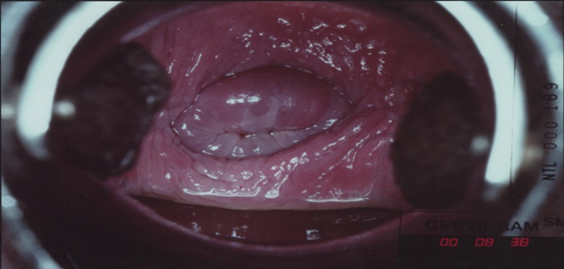

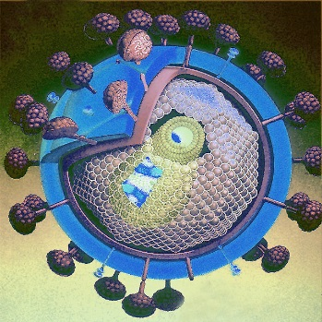
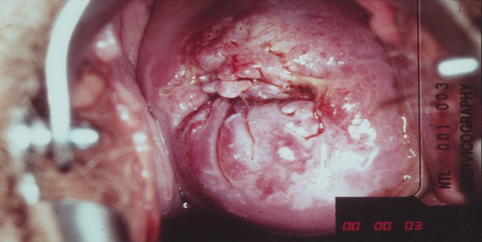
Cancers du col chez la femmes infectée par le VIH: Etat des lieux et challenges dans un contexte de pays à moyens limités
Papillomavirus humain et cancers chez les femmes infectées par le VIH: Etat des lieux et challenges
Dr Kouro BOUSSO
Division de Lutte contre le sida et les IST (MSAS)
25 Mai 2024
Congrès Société Sénégalaise de Colposcopie
Hotel Azalai, Dakar
C

Slide 2
Plan
Introduction
Etat des lieux
  Sur le VIH
  Sur le HPV
Facteurs de vulnérabilité des femmes vis-à-vis des IST VIH sida
Interactions entre HPV et VIH
Dépistage du cancer du col chez les femmes vivant avec le VIH
Challenges de la prise en charge
Conclusion

Slide 3
Contexte
Infections à VIH et infections à HPV: 2 IST qui posent un problème majeur de santé publique
À l’échelle mondiale: 620 000 nouveaux cas de cancer chez les femmes et 70 000 nouveaux cas de cancer chez les hommes ont été causés par le VPH en 2019
Le cancer du col de l’utérus était la quatrième cause de cancer et de décès par cancer chez les femmes en 2022, avec quelque 660 000 nouveaux cas et près de 350 000 décès dans le monde
. Les cancers du col de l’utérus représentent plus de 90 % des cancers dus à une infection à HPV chez les femmes
La région où l’infection à HPV du col de l’utérus est la plus prévalente est l’Afrique subsaharienne (24 %)
de Martel et al, Lancet Global Health 2019, https://pubmed.ncbi.nlm.nih.gov/31862245/
(Bruni L et al. Cervical human papillomavirus prevalence in 5 continents: meta-analysis of 1 million women with normal cytological findings. J Infect Dis. 2010; 202(12):1789–1799. https://pubmed.ncbi.nlm.nih.gov/21067372/

Slide 4
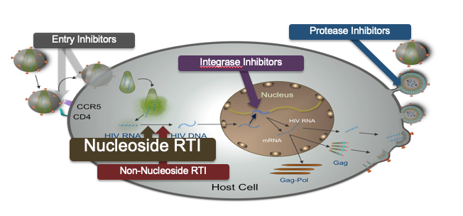
Le VIH
Rétrovirus: ARN⇒ ADN
Lentivirus: incubation longue
3 enzymes
  Transcriptase inverse
  Intégrase
  Protéase
Tropisme molécules CD4

Slide 5
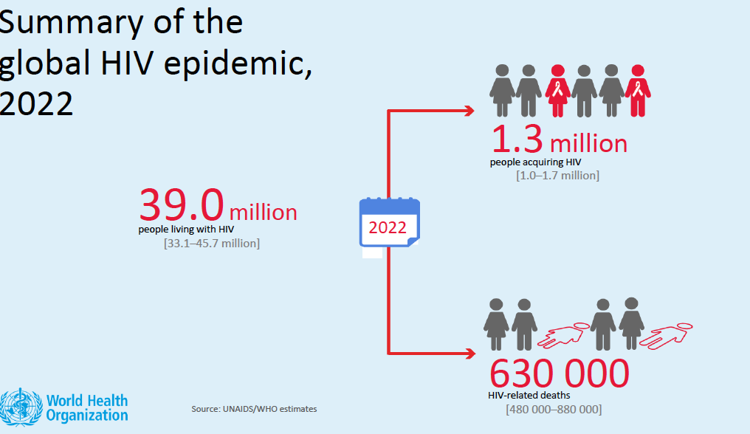
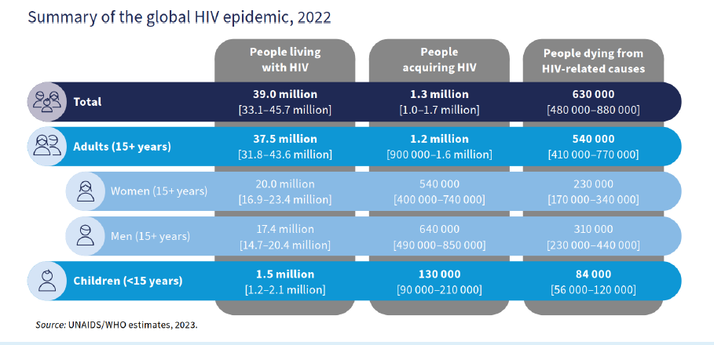
Etat des lieux sur le VIH

Slide 6
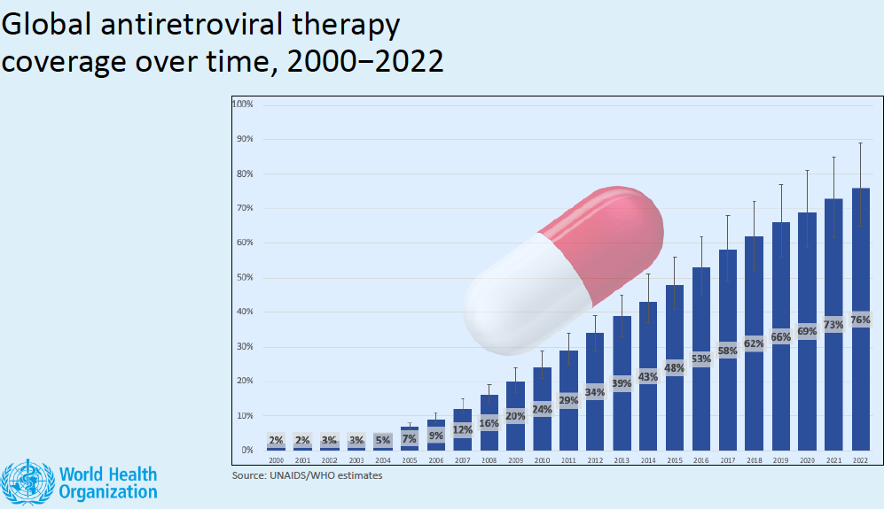
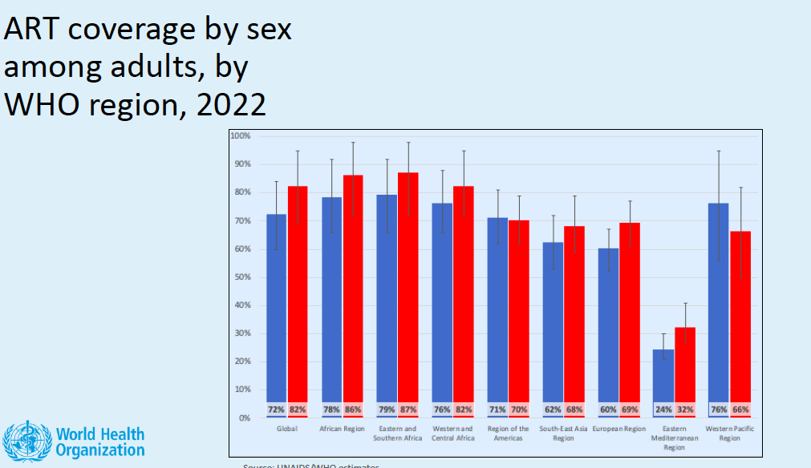

Slide 7
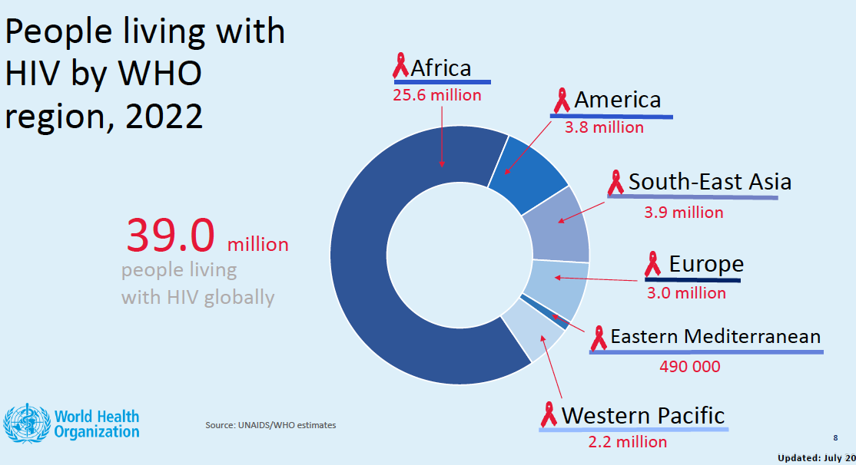
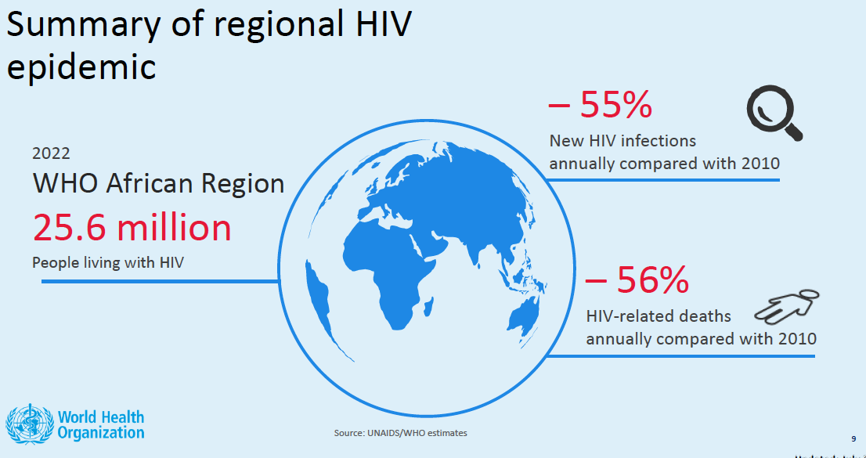

Slide 8
Nouvelles infections, décès et traitement
Evolution des nouvelles infections et décès, Sénégal 2005-2020
Evolution du nombre de patients sous ARV, Sénégal 2005-2020

Slide 9
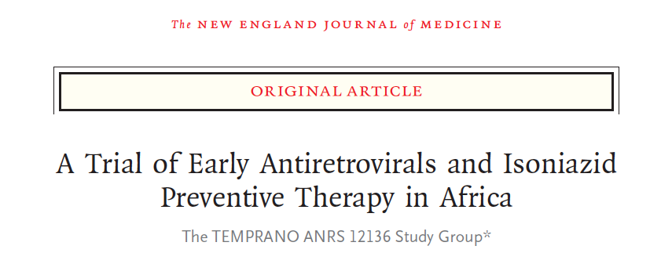
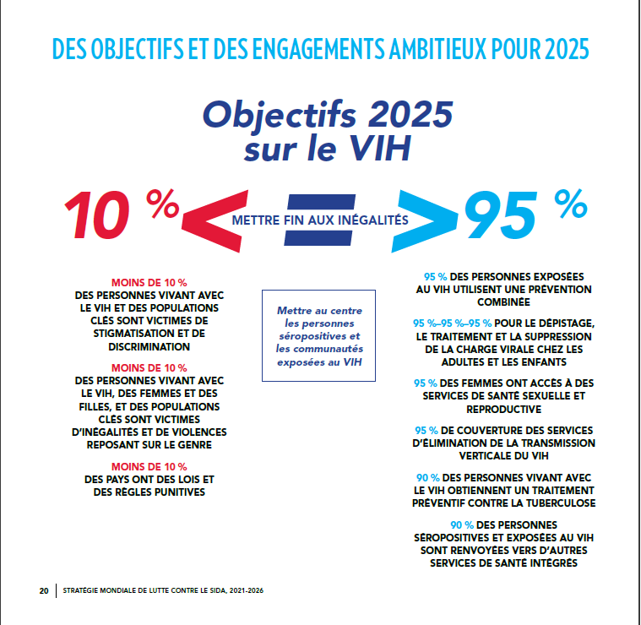
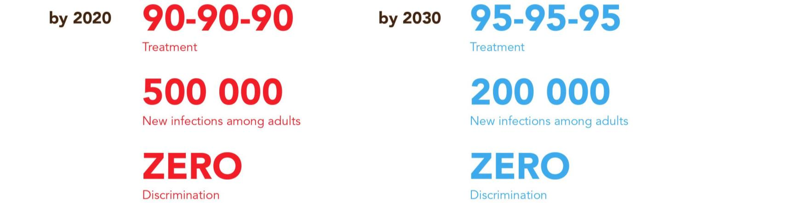
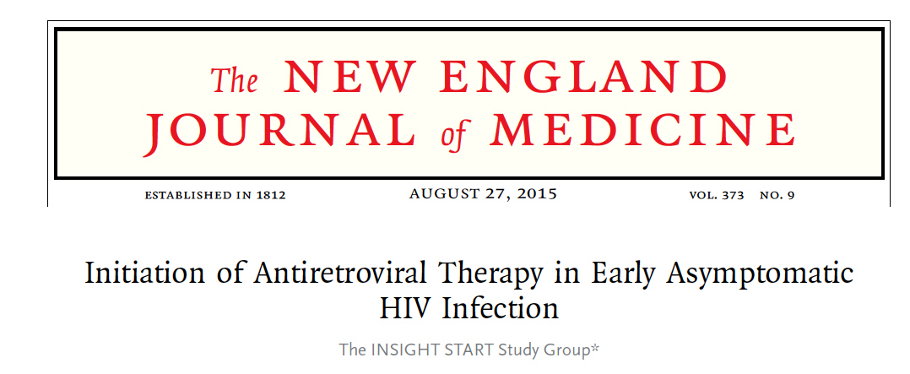


Targets for ending the AIDS epidemic

Slide 10
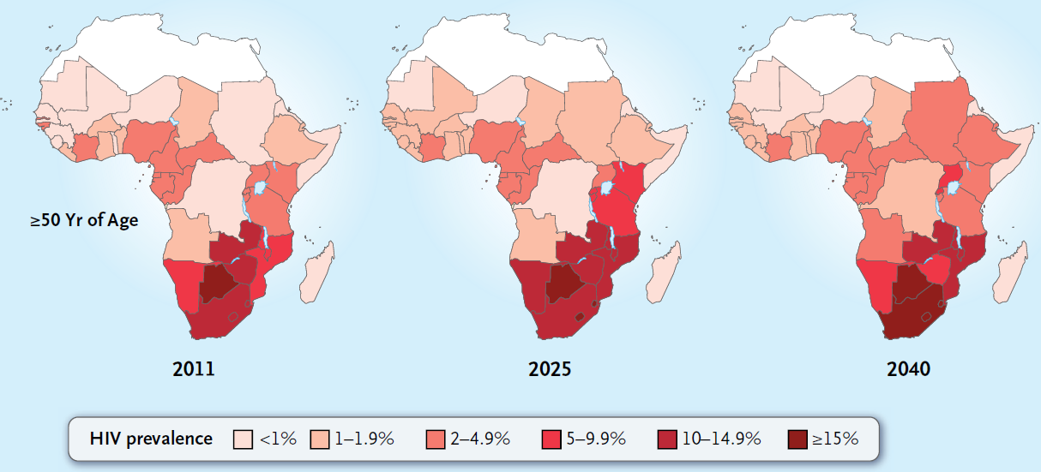
VIH et vieillissement en Afrique
En 2040, 9 millions de personnes de plus de 50 ans vivant avec le VIH
Mills et al., N Engl J Med 2012; 366:14

Slide 11
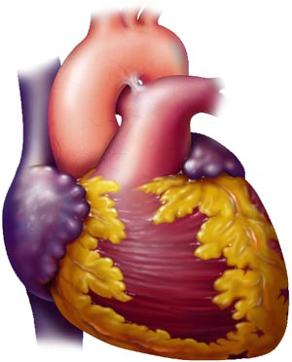
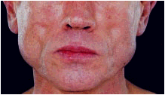
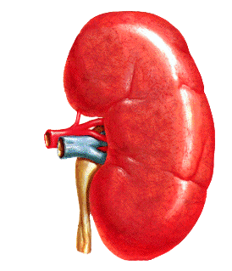
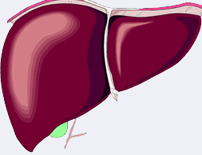
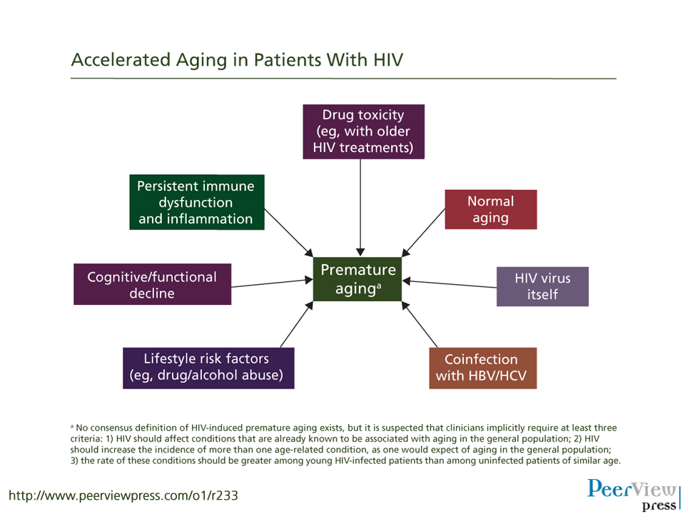
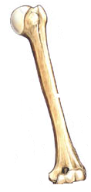
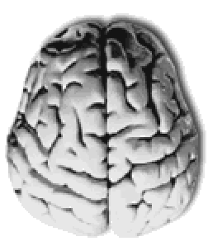
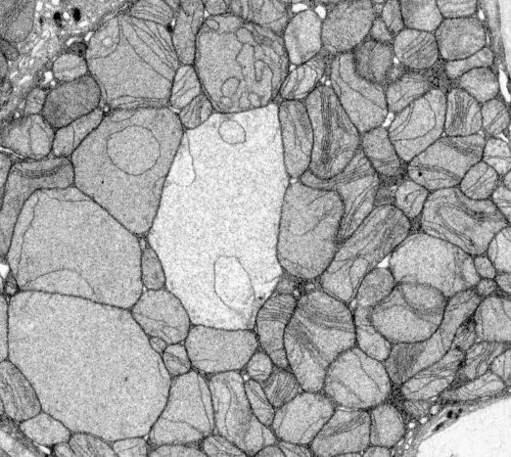
HAART: Vieillissement prématuré

Slide 12
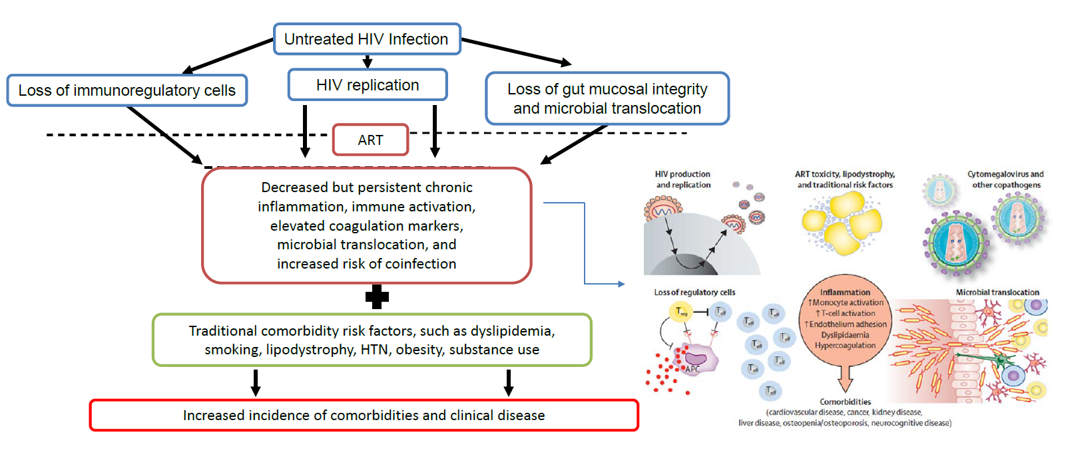
Chronic Inflammation and Increased Risk for Comorbidities
in HIV-Positive Persons
Deeks SG. Annu Rev Med. 2011;62:141-155; Deeks SG et al. Lancet 2013; 382:1525-33

Slide 13
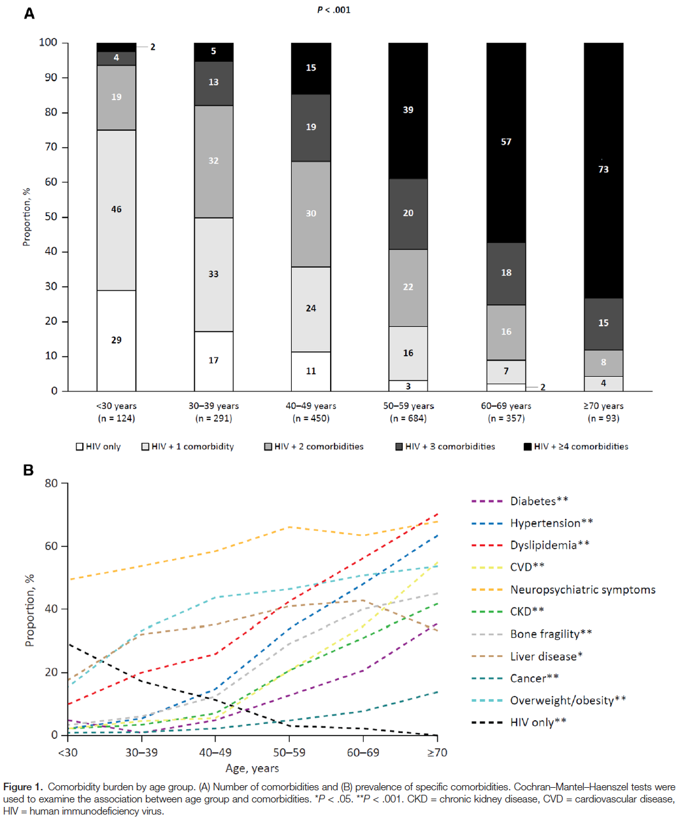
Comorbidités et âge

Slide 14
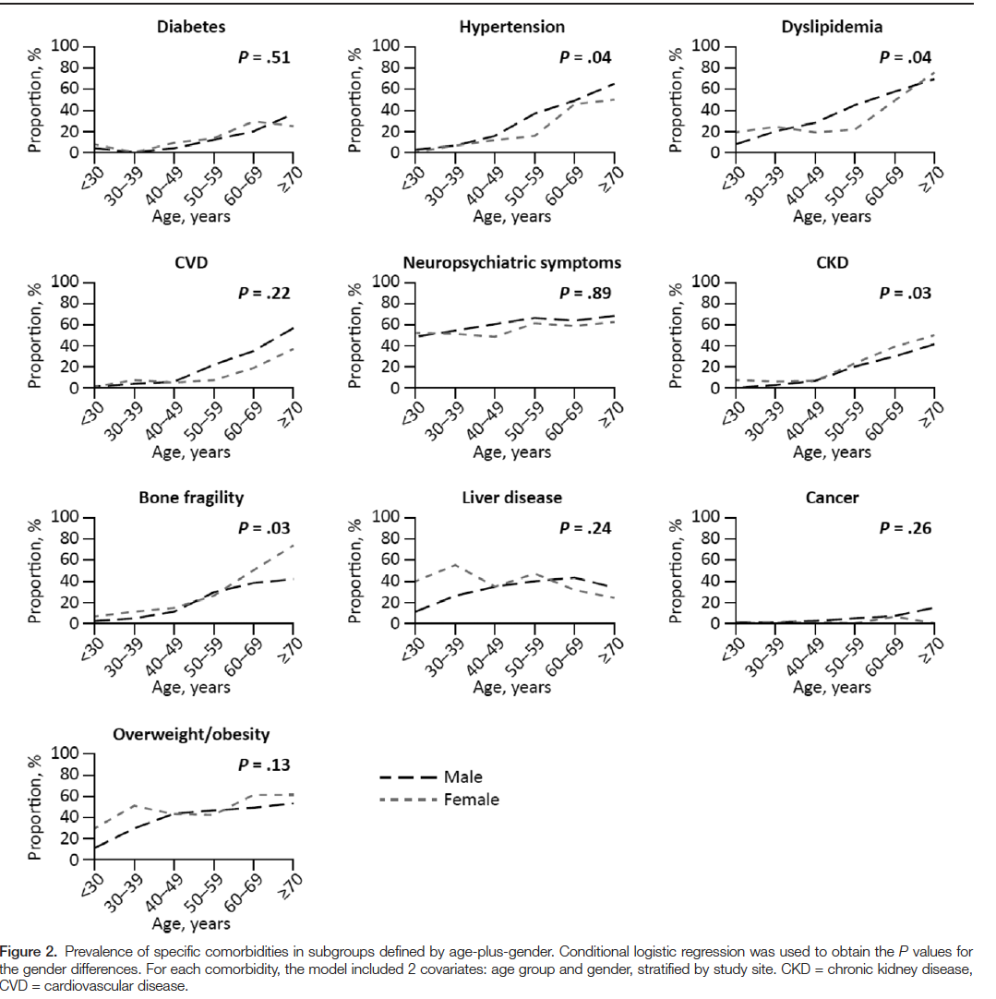

Slide 15
Le HPV
HPV (Human Papillomavirus) ou VPH (virus du papillome humain): virus à ADN de la famille des Papillomaviridae.
Il en existe plus de 200 types, classés en fonction de leur tropisme et de leur pouvoir pathogène
  Tropisme cutané : cellules épithéliales de la peau. tumeurs bénignes comme les verrues plantaires mais aussi favoriser certaines tumeurs malignes tel que le carcinome spinocellulaire (= cancer de la peau).
  Tropisme muqueux : cellules épithéliales des muqueuses génitales et orales. On les sépare en deux sous-groupes :
    Les HPV à bas risque cancérogène: tumeurs bénignes ou condylomes (= verrues génitales).
    Les HPV à haut risque cancérogène qu’on appelle aussi oncogènes
Stelze, Dominik et al. Estimates of the global burden of cervical cancer associated with HIV. The Lancet. 2020. https://doi.org/10.1016/S2214-109X(20)30459-9
Guida, F., Kidman, R., Ferlay, J. et al. Global and regional estimates of orphans attributed to maternal cancer mortality in 2020. Nat Med 28, 2563–2572 (2022). https://doi.org/10.1038/s41591-022-02109-2

Slide 16
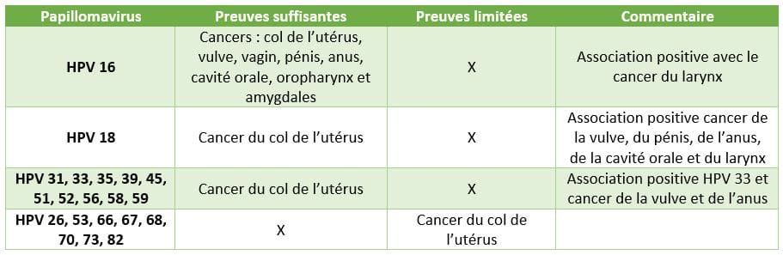
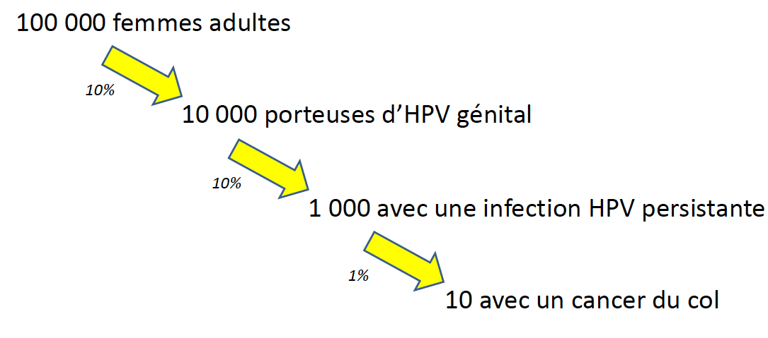

Slide 17
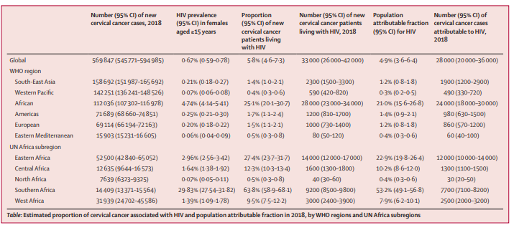

Slide 18
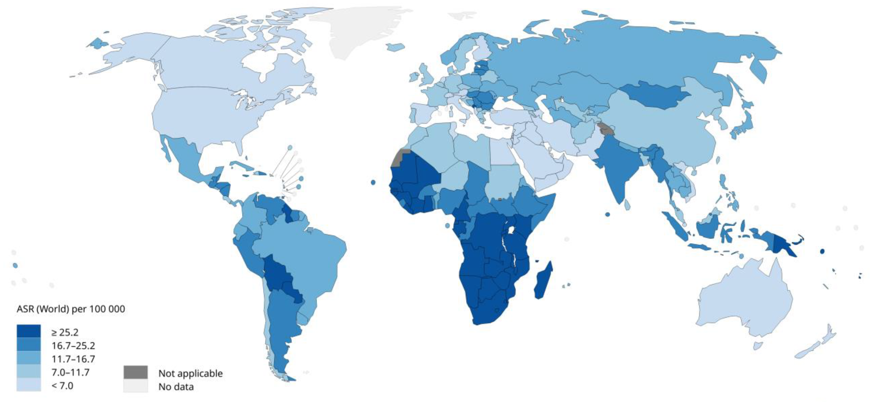
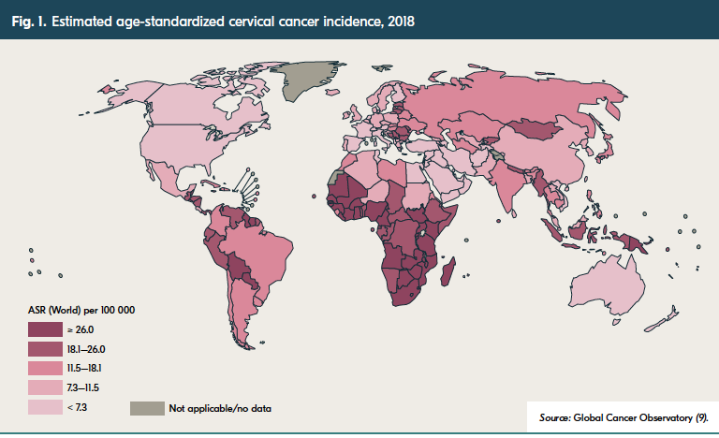
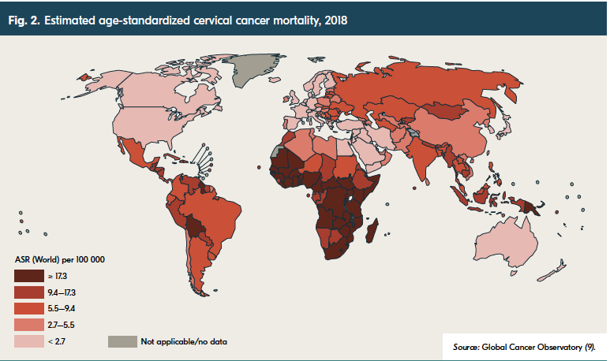
Etat des lieux sur le HPV

Slide 19
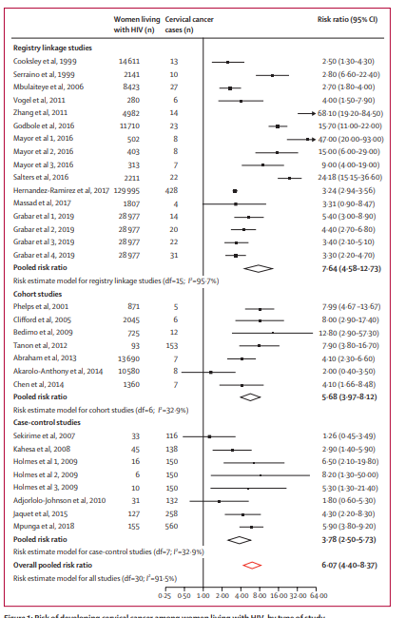
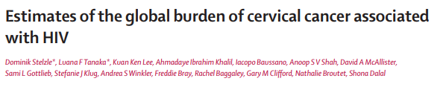
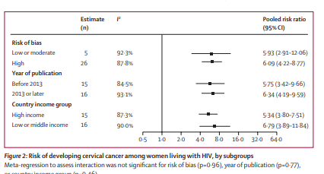

Slide 20
Pourquoi les femmes sont elles vulnérables?
Anatomique
  Muqueuses vaginales, très vascularisées
  concentration du virus plus élevée dans le sperme que dans les sécrétions vaginales
  Muqueuse étendue, souvent siège de micro ulcérations
  Temps de contact prolongé avec le produit contaminant
Autre IST asymptomatique
Manque d’éducation
Domination de genre dont les violences
Economique
Desclaux A, Population & société

Slide 21
Facteurs de vulnérabilité
Evolution des connaissances sur le VIH chez les jeunes femmes et hommes de 15-24 ans
Pourcentage de femmes et d’hommes de 15-24 ans ayant une connaissance complète* sur le VIH
Source : EDS, 2017 (ANSD)

Slide 22
Facteurs de vulnérabilité
Age des premiers rapports chez les femmes
Age des premiers rapports chez les hommes

Slide 23
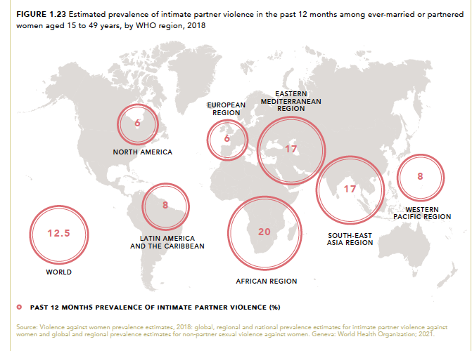

Slide 24
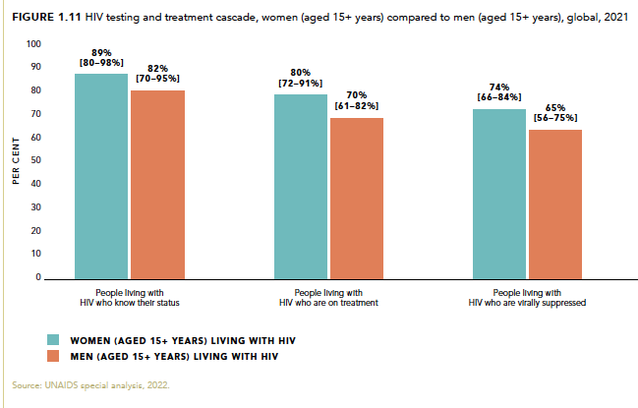
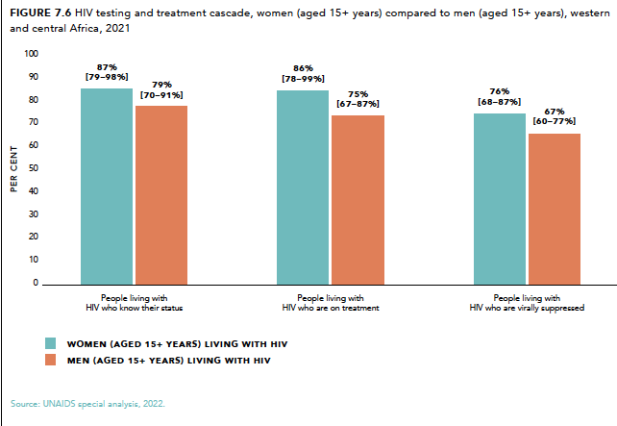

Slide 25
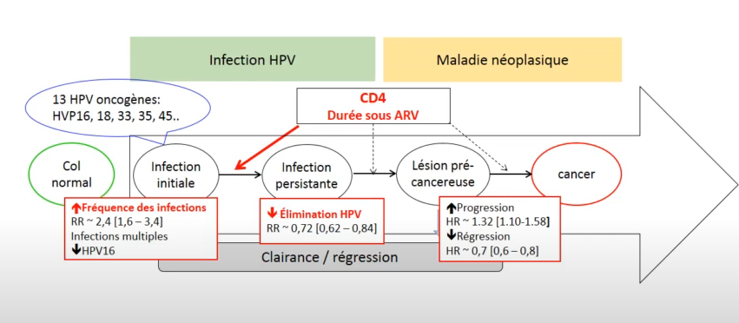
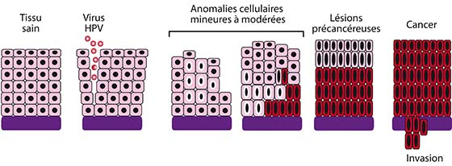
Comment interagissent le VIH et HPV
Une interaction délétère entre HPV et VIH, responsables d’une mauvaise immunité locale, au niveau des muqueuses
Persistance du virus dans 10 % des cas:prolifération des cellules;lésions pré-cancéreuses (dysplasies)
  lésions cancéreuses

Slide 26
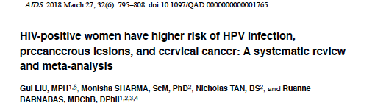
IMPACT VIH SUR L’HISTOIRE NATURELE DE HPV
Incidence HPV
  Sérologie VIH +
  Taux de CD4 bas
  Effet traitement antirétroviral variable selon les études mais aucun effet sur HPV à haut risque
  Charge virale élevée surtout si CD4 bas
  Réactivation: taux 1,4-4 fois plus élevé si VIH+
  Int J Cancer 2008; Infect Agent Cancer; 2010; Obstet Gynecol 2008; J Infect Dis 2001; J Infect Dis 2010
Persistance
  Plus de risque chez les femmes infectées par le VIH
  Rôle des CD4, CV et du traitement ARV variables selon les études
  Int J Cancer 2006; J Infect Dis 2013; Cancer Epidemiol Biomarkers Prev 2017; J Infect Dis 2007
Progression vers le Cancer du col
  Rôle du taux de LTCD4
  Traitement non associé à la progression
  J Acquire Immun Def Syndr 2013
  Int J cancer 2016

Slide 27
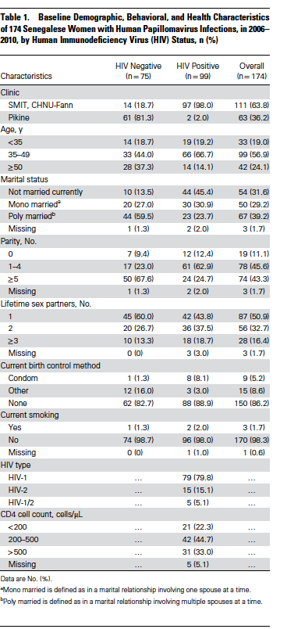
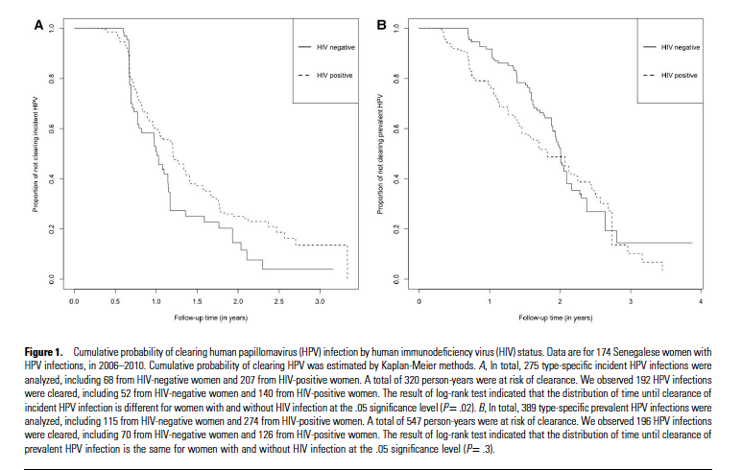
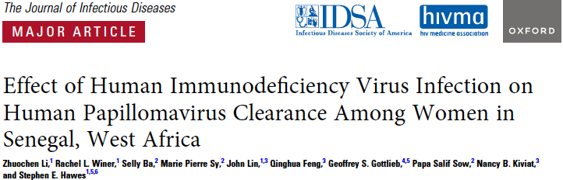

Slide 28
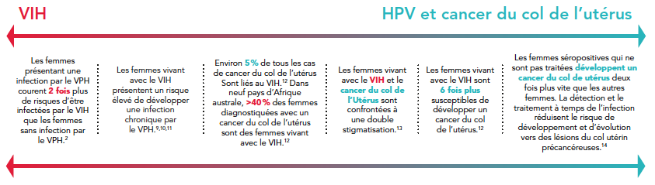
Echange de mauvais procédés entre les deux virus

Slide 29
Risque accru d’association cancer du col de l'utérus et VIH relève de combinaison de facteurs.
Infection à HPV
les femmes vivant avec le VIH sont plus susceptibles de contracter une infection à HPV - et moins susceptibles de se débarrasser de l'infection (clearance)
Le VIH joue un rôle indirect dans l'oncogenèse, par le biais de l’immunodépresion, en renforçant les effets du HPV à haut risque.
le cancer du col de l'utérus est ainsi associé à un faible nombre de cellules CD4 et à l'absence de traitement antirétroviral chez les femmes vivant avec le VIH.
le VIH augmente aussi bien le risque de cancer du col de l'utérus, que les taux de récidive après le traitement des lésions précancéreuses.
Bosch FX, Lorincz A, Munoz N, Meijer CJ, Shah KV. The causal relation between human papillomavirus and cervical cancer. J Clin Pathol 2002; 55: 244–65
Liu G, Monisha S, et al. AIDS 2018; Massad LSet al.. AIDS 2014; Kelly H, et al Lancet HIV 2018

Slide 30
Recommandations francaises pour le dépistage du cancer du col
Proposer chez toute femme infectée par le VIH :
un dépistage par cytologie cervico-utérine lors de la découverte de la séropositivité selon le rythme suivant:
  Sans ATCD de lésion malpighienne intra-épithéliale cervicale de bas grade ou de haut grade, avec cytologie initiale normale
    La cytologie est contrôlée de façon annuelle pendant 3 ans
    Au bout de trois cytologies consécutives normales, sous réserve d’une charge VIH contrôlée et d’un taux de CD4 > 500/mm³, la cytologie est réalisée tous les 3 ans, au même rythme que la population générale.
  Dans les autres situations la cytologie doit être contrôlée tous les ans.
Chez les FVVIH contaminées par le VIH par voie périnatale, le dépistage du cancer du col doit débuter dans l’année qui suit le début de l’activité sexuelle
Le dépistage du cancer du col doit être poursuivi au-delà de 65 ans chez toutes les FVVIH

Slide 31
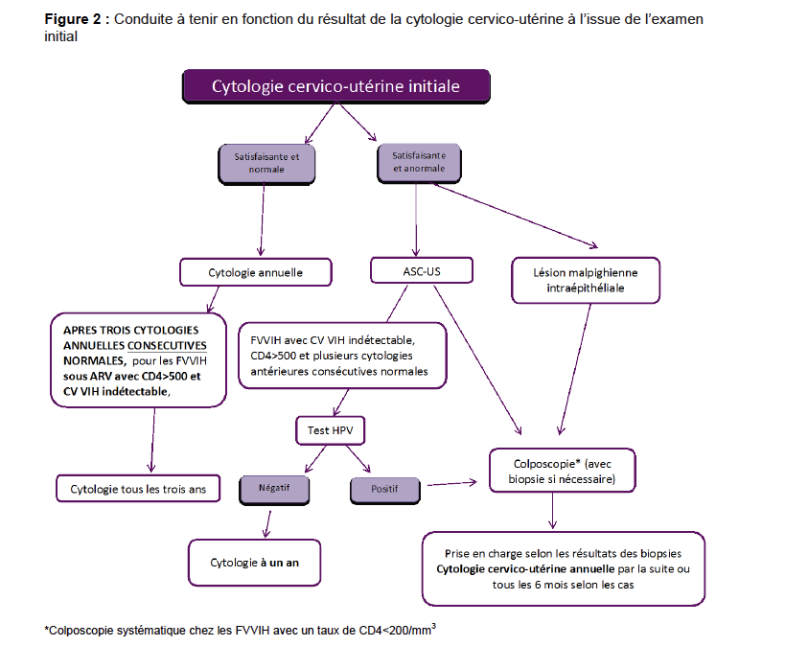
Recommandation francaises de PEC d’une cytologie anormale

Slide 32
AUTO-PRELEVEMENT DU TEST HPV*
HPV -
HPV +
Rassurer et refaire le dépistage après 3 ans
Inspection visuelle et VIA
VIA négatif
VIA + et éligible
Zone de jonction non visible
VIA+ et non éligible
Suspicion cancer
RV dans 1 an pour refaire le dépistage
Traitement par thermoablation
Oestrogénothérapie pendant 5 jours
RV dans 2 semaines pour refaire VIA
Référer au gynécologue ou Cancérologue
VIA + et éligible
Agorithme utilisé en projet pilote
*Pour les femmes de moins de 69 ans

Slide 33
Challenges
  Mise a jour des POS ( Révision du guide de PEC en 2024)
  Prévention primaire
  Vaccination des filles vivants avec le VIH (PEV)
  Education sexuelle adaptée à l’âge et à la culture( filles et garcons)
  Lutte contre le tabagisme
  IEC CCC

Slide 34
Challenges
  Prévention secondaire
  Traitement antirétroviral
  Dépistage et traitement ( test and treat; HPV)
  Accessibilité au test HPV (Point of care)
  Accessibilité a la colposcopie et a l’anatomopathologie
  Accessibilité au traitement des lésions précancéreuses
  Prévention tertiaire
  Traitement des formes invasives et soins palliatifs
INTEGRATION ++++

Slide 35
Conclusion
Cancer fréquent chez les femmes avec une charge nettement plus élevée en cas de co-infection HPV et VIH
Le VIH augmente le risque de cancer cervicale et rend plus complexe les stratégies de dépistage
Le pronostic reste sombre dans un contexte de pays à moyens limités
Optimisation d’un maximum d’appareil de point of care (GeneXpert) pour l’accès au diagnostic
Nécessité de stratégies de prévention ciblant les jeunes filles avant l’entrée dans la vie sexuelle active et de recommandations harmonisées pour la prise en charge

Slide 36
